Slide 1
Promet i trgovina u Hrvatskoj
Gospodarstvo

Slide 2
Promet
Što se sve prevozi ili prenosi?
Ljudi, roba
Informacije
Na koje ste sve načine putovali?
Zašto je promet važan u turizmu?
Na koji način većina stranih turista dolazi u Hrvatsku?
Notes:
https://www.youtube.com/watch?v=WyzIYf-nECs HAK stanje na cestama
https://hr.wikipedia.org/wiki/Prometna_geografija

Slide 3
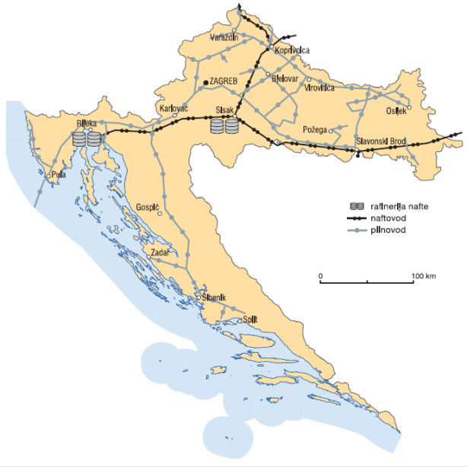
Kopneni
Vodeni
Zračni
Cestovni
Željeznički
Morski
Riječni
Vrste prometa
Telekomunikacijski
Cjevovodni
Notes:
https://tehnika.lzmk.hr/promet/

Slide 4
Promet u Hrvatskoj
Geografski položaj na dodiru Srednje, Južne i Jugoistočne Europe
Uzdužni pravci:
posavski, podravski, jadransko-jonski
Poprečni pravci:
→ Budimpešta-Zagreb-Rijeka, phyrnski, slavonsko-bosansko-neretvanski
Notes:
https://mmpi.gov.hr/promet/87
https://mmpi.gov.hr/promet/cestovni-promet-124/124

Slide 5
Posavski pravac
Najprometniji
Najveće međunarodno značenje
Cestovni, željeznički i riječni promet
Notes:
https://hr.wikipedia.org/wiki/Cestovni_promet_u_Hrvatskoj
https://hr.wikipedia.org/wiki/Paneuropski_prometni_koridor_X
https://en.wikipedia.org/wiki/Pan-European_corridors
https://en.wikipedia.org/wiki/Pan-European_Corridor_X

Slide 6
Jadransko-jonski
Povezuje države uz Jadransko more (koje?)
Turistički je važan
Notes:
https://hr.wikipedia.org/wiki/Dr%C5%BEavna_cesta_D8
https://punkufer.dnevnik.hr/clanak/jadranska-magistrala-zasto-je-proglasena-jednom-od-najljepsih-cesta-na-svijetu---449313.html

Slide 7
Budimpešta-Zagreb-Rijeka
Glavni i najprometniji poprečni prometni pravac
Cestovni i željeznički promet
Notes:
https://hr.wikipedia.org/wiki/Paneuropski_prometni_koridor_V
https://www.hgk.hr/documents/hgk-brosura-poslovni-forumrijeka5dc530a776399.pdf

Slide 8
Phyrnski pravac
Povezuje Beč i Split
Cestovni i željeznički
Najvažniji za dolazak turista
Notes:
https://hr.wikipedia.org/wiki/Autocesta_A1

Slide 9
Slavonsko-bosansko-neretvanski
Budimpešta – Osijek – Bosna i Hercegovina – luka Ploče
Notes:
https://en.wikipedia.org/wiki/European_route_E73

Slide 10

Kopnena prometna mreža
Gusta i razvijena
Cestovni promet
Autoceste: prijevoz robe iz luka u unutrašnjost, dolazak glavnine turista
Željeznički promet
Postoji na svim glavnim pravcima
Potrebno je obnoviti pruge
Cjevovodni promet
- Jadranski naftovod (JANAF): naftni terminal Omišalj-Rijeka-Panonska Hrvatska
Notes:
https://stari.promet-eufondovi.hr/modernizacija-zeljeznica.html
https://mmpi.gov.hr/promet/87

Slide 11
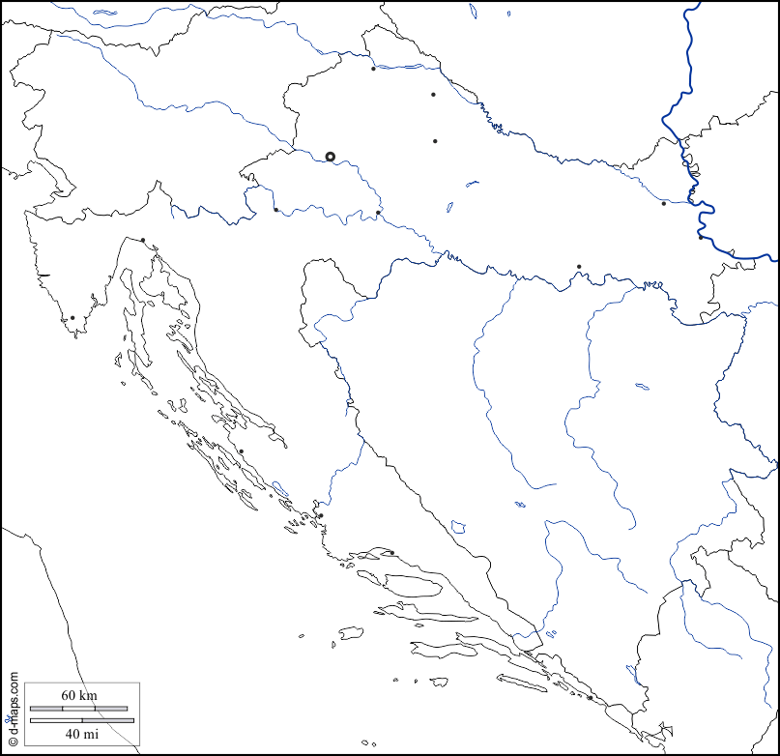

Zračni promet
Međunarodne zračne luke
Zagreb
Split
Dubrovnik
Pula
Zadar
Rijeka
Osijek
otok Lošinj
otok Brač
Zagreb
Osijek
Rijeka
Pula
Zadar
Split
Dubrovnik
Notes:
https://mmpi.gov.hr/promet/zracni-promet-125/125
Zračna luka Zagreb: https://www.zagreb-airport.hr/
Zračna luka Split: http://www.split-airport.hr/index.php?lang=hr
Zračna luka Dubrovnik: https://www.airport-dubrovnik.hr/
Zračna luka Pula: https://airport-pula.hr/
Zračna luka Zadar: https://www.zadar-airport.hr/
Zračna luka Rijeka: http://www.rijeka-airport.hr/
Zračna luka Osijek: http://www.osijek-airport.hr/
Zračna luka Lošinj: https://www.airportmalilosinj.hr/
Zračna luka Brač: https://www.airport-brac.hr/

Slide 12
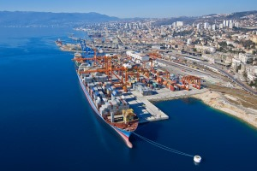
Međunarodne morske luke
Rijeka – glavna robna luka → povoljne kopnene veze s državama Srednje i Jugoistočne Europe
Ploče – najvažnija robna luka za Bosnu i Hercegovinu
Notes:
Luka Ploče: https://www.luka-ploce.hr/
Luka Rijeka: https://lukarijeka.hr/
Luka Split: http://www.lukasplit.hr/
Luka Dubrovnik: https://www.lukadubrovnik.hr/
Luka Zadar: https://www.luka-zadar.hr/
Luka Šibenik: http://lukasibenik.hr/
Luke: https://mmpi.gov.hr/more-86/luke-106/106 (izvor fotografija)

Slide 13
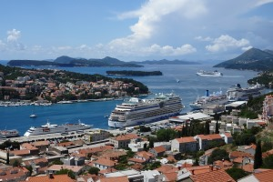
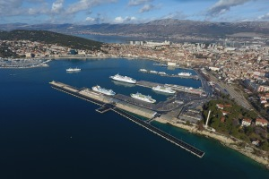
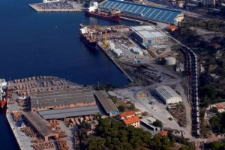
Međunarodne morske luke
Split, Dubrovnik, Zadar – vodeće luke u putničkom prometu
Šibenik
Notes:
Luka Ploče: https://www.luka-ploce.hr/
Luka Rijeka: https://lukarijeka.hr/
Luka Split: http://www.lukasplit.hr/
Luka Dubrovnik: https://www.lukadubrovnik.hr/
Luka Zadar: https://www.luka-zadar.hr/
Luka Šibenik: http://lukasibenik.hr/
Luke: https://mmpi.gov.hr/more-86/luke-106/106 (izvor fotografija)

Slide 14

Međunarodne morske luke
Rijeka
Zadar
Šibenik
Split
Ploče
Dubrovnik

Slide 15
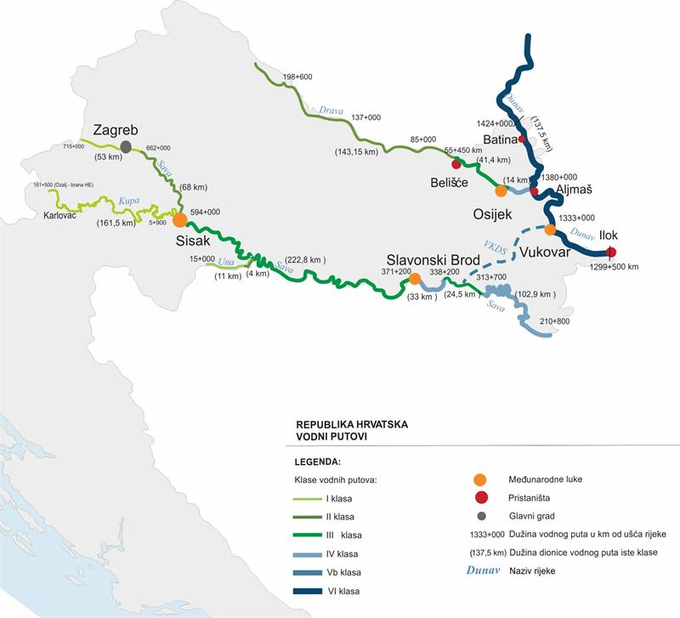
Riječne luke
Vukovar – najvažnija i jedina na Dunavu
Osijek – na Dravi
Sisak – na Savi
Slavonski Brod – na Savi
Notes:
Luka Vukovar: https://luka-vukovar.hr/
Luka Osijek: http://port-osijek.hr/
Luka Sisak: http://www.luckaupravasisak.hr/
Luka Slavonski Brod: http://lucka-uprava-brod.hr/wp/
Promet unutarnjim vodama: https://www.enciklopedija.hr/natuknica.aspx?id=50643
Izvor karte: https://mmpi.gov.hr/more-86/unutarnja-plovidba-rijecni-promet/110

Slide 16
Trgovina
Trgovina na malo
Trgovina na veliko
Trgovine, trgovački centri
Trgovina preko Interneta
Trgovanje na međunarodnom tržištu
Notes:
https://hr.wikipedia.org/wiki/Trgovina
https://europa.eu/european-union/topics/trade_hr

Slide 17
Tradicionalan oblik trgovanja
Notes:
https://visitsplit.com/hr/1325/trznice

Slide 18
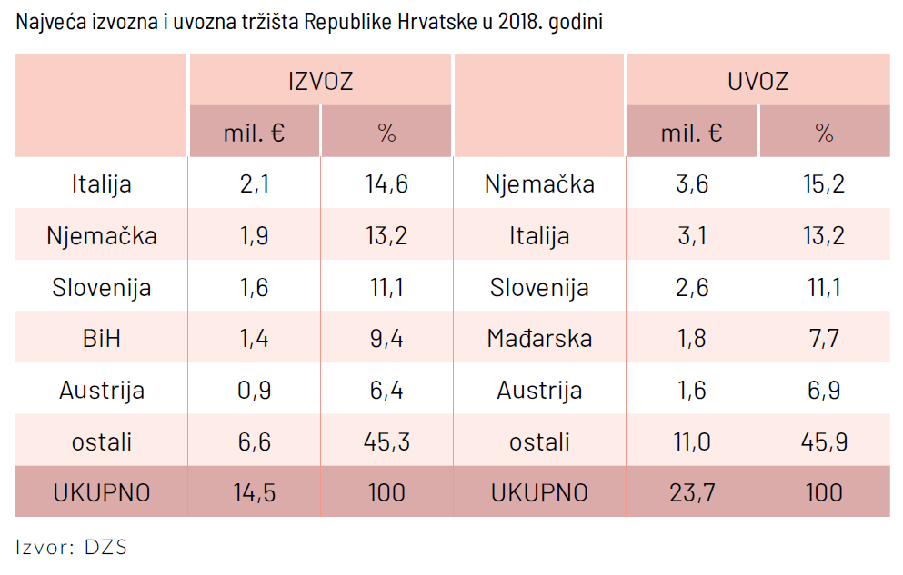
Usporedite vrijednost ukupnog izvoza i uvoza u milijunima eura i odgovorite prevladava li izvoz ili uvoz.
Koje su tri zemlje vodeće i u izvozu i u uvozu?
Hrvatska najviše trguje (i izvozi i uvozi) sa zemljama Europske unije (zašto?) i sa susjednim državama.
Koja od navedenih država nije članica Europske unije, a važan je trgovački partner naše zemlje?
Notes:
O hrvatskom izvozu: https://izvoz.gov.hr/o-hrvatskom-izvozu/9
ROBNA RAZMJENA REPUBLIKE HRVATSKE S INOZEMSTVOM U 2019. KONAČNI PODACI: https://www.dzs.hr/Hrv_Eng/publication/2020/04-02-02_01_2020.htm

Slide 19
Ostale tercijarne djelatnosti
Bankarstvo: osiguravanje novca za skuplje razvojne pothvate
Osiguranje imovine: osiguravajuća društva
Notes:
https://hr.wikipedia.org/wiki/Bankarstvo
https://www.hub.hr/hr/o-bankarstvu-u-rh
https://europa.eu/european-union/about-eu/agencies/eba_hr

Slide 20
Ponavljanje
Imenujte prometne pravce označene na tematskoj karti.
1- posavski
2- podravski
3 – jadransko-jonski
4 – Budimpešta-Zagreb-Rijeka
5 – phyrnski
6 – slavonsko-bosansko-neretvanski
1
2
3
4
5
6

Slide 21
Gdje se u Hrvatskoj nalaze međunarodne zračne luke?
Zagreb
Split
Dubrovnik
Pula
Zadar
Rijeka
Osijek
otok Lošinj
otok Brač
Notes:
https://mmpi.gov.hr/promet/zracni-promet-125/125
Zračna luka Zagreb: https://www.zagreb-airport.hr/
Zračna luka Split: http://www.split-airport.hr/index.php?lang=hr
Zračna luka Dubrovnik: https://www.airport-dubrovnik.hr/
Zračna luka Pula: https://airport-pula.hr/
Zračna luka Zadar: https://www.zadar-airport.hr/
Zračna luka Rijeka: http://www.rijeka-airport.hr/
Zračna luka Osijek: http://www.osijek-airport.hr/
Zračna luka Lošinj: https://www.airportmalilosinj.hr/
Zračna luka Brač: https://www.airport-brac.hr/

Slide 22
Imenujte međunarodne morske luke u Hrvatskoj.
Rijeka
Ploče
Split
Dubrovnik
Zadar
Šibenik

Slide 23
Imenujte luku na Dunavu. Kojim slovom je označena na karti?
Vukovar, D.
Imenujte luku na Dravi. Kojim slovom je označena?
Osijek, A.
Koje su luke označene slovima B i C?
Slavonski Brod, Sisak.
Na kojoj se rijeci nalaze?
Savi.
C
A
D
B

Slide 24
Uz pomoć publikacije Robna razmjena Republike Hrvatske s inozemstvom u 2019. godini istražite sljedeće:
Koliko je iznosio ukupan izvoz Republike Hrvatske u 2019. godini te koliko se promijenio u odnosu na 2018. godinu?
Koja je vrsta industrije najviše sudjelovala u izvozu?
Koji sektor prema Standardnoj međunarodnoj trgovinskoj klasifikaciji ostvaruje najveću vrijednost u izvozu?
Koji su najvažniji trgovinski partneri Republike Hrvatske u 2019. godini (EU i izvan EU)?
Notes:
https://www.dzs.hr/Hrv_Eng/publication/2020/04-02-02_01_2020.htm

Slide 25

Hvala na pažnji!

